Slide 1
CHAPTER 7
File Processing (ch11)
NTUT MMS LAB

Slide 2

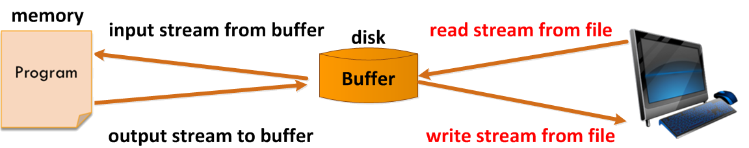
File Processing
File Processing主要是將資料檔案放在存放在磁碟中，不同於先前的資料放存放在記憶體中。
  將資料檔案放在存放在磁碟中，如果電腦重新開機，仍舊可以保留這些資料，資料不會因此而消失。
資料放在記憶體中
資料檔案放在磁碟中
NTUT MMS LAB

Slide 3
File Processing
File Processing的資料檔案(Files)分為文字檔(Text file)與二進位檔(Binary file)兩種資料串流(stream)，函式庫stdio.h負責檔案資料串流(stream)處理
  文字檔(Text file)
    方便閱讀，但較無保密性。
    可以透過純文字編輯器開啟並成功閱讀，例如利用 Windows 的記事本就是文字檔, 內容可以是英文字母、數字、中文等。通常文字檔(Text file)的副檔名會用 .txt , 但這並非必要。
  二進位檔(Binary file)
    I/O處理速度較快並具有保密性，但檔案內容需透過程式轉譯才能閱讀。
    二進位檔的資料是由一連串的位元組(Byte)所組成，通常使用在某些特殊用途，例如圖片檔、音樂檔、Word 檔、資料庫檔、執行檔等。
程式
FILE
檔案資料串流
檔案實體
NTUT MMS LAB

Slide 4
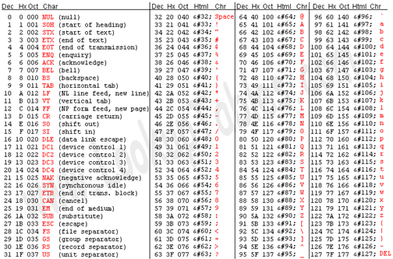



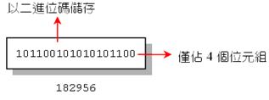
File Processing
檔案格式(File Types)，以數值182956為例
  文字檔(Text file)
  二進位檔(Binary file)
NTUT MMS LAB

Slide 5
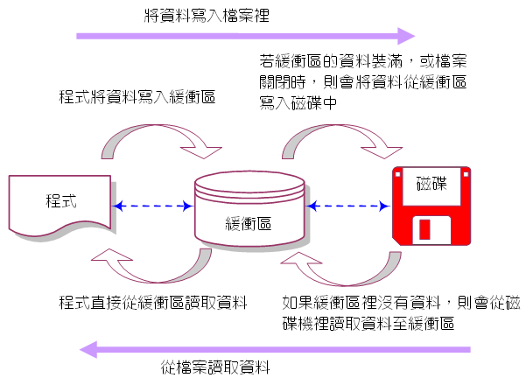
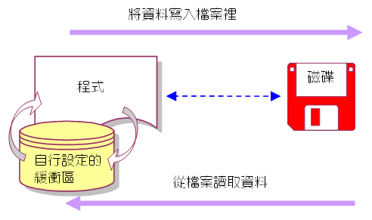
File Processing
檔案處理(File Handling)分為有緩衝區的檔案處理(Buffered )和無緩衝區的檔案處理(Non-buffered)
Buffered | Non-buffered
NTUT MMS LAB

Slide 6
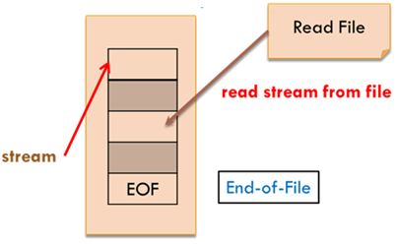
File Processing
檔案讀寫中，在 stdio.h 裡有一個以 typedef 定義的 FILE 結構體型別，用來建立代表資料流的變數，讓程式據以存取檔案內容。
處理檔案需要經過以下 3 個步驟
  (Step1) 開啟檔案(Open Files)
    指令: FILE *stream;
      stream = fopen(“file name”, “open mode”);
    fopen() returns a FILE pointer to the beginning of the file data. If open fails, NULL returned
  (Step2) 讀寫檔案(Read/Write Files)
    R指令 : fgetc()、fgets()、fprintf()、fread()
    W指令: fputc() 、 fputs() 、fscanf()、fwrite()
  (Step3) 關閉檔案(Close files)
    指令: fclose(stream);
NTUT MMS LAB

Slide 7
File Processing - (Step1)開啟檔案(Open Files)
指令: FILE *stream;
stream = fopen(“file name”, “open mode”);
開啟模式(open mode)
  讀取資料: r
  寫入資料(會覆蓋): w
  附加在檔案後(不會覆蓋): a
  可讀可寫: +
mode | 開檔模式說明
"r" | 開啟檔案，並準備讀取檔案內容。檔案若不存在，則發生錯誤。
"w" | 開啟檔案，先清除檔案內容，再重新準備寫入資料。若檔案尚未建立（檔案不存在），則建立新檔。
"a" | 開啟檔案，並將寫入新資料，新的資料會加在檔案原始資料的後面。
"r+" | 開啟檔案，檔案可讀／寫。若檔案不存在，則發生錯誤。
"w+" | 開啟檔案，檔案可讀／寫。若檔案已存在，則先清除檔案內容。
"a+" | 開啟檔案，檔案可讀／寫，寫入的資料會加在檔案原始資料的後面。
NTUT MMS LAB

Slide 8
File Processing - (Step1)開啟檔案(Open Files)
指令: FILE *stream;
stream = fopen(“file name”, “open mode”);
開啟模式(open mode)
  二進位: b
  可讀可寫: +
mode | 開檔模式說明
"rb" | 開啟二進位檔案，並準備讀取檔案。檔案若不存在，則發生錯誤。
"wb" | 開啟二進位檔案，先清除檔案內容，再重新準備寫入資料。若檔案尚未建立（檔案不存在），則建立新檔。
"ab" | 開啟二進位檔案，並將寫入新資料，新的資料會加在檔案原始資料的後面。
"r+b" | 開啟二進位檔案，檔案可讀／寫。若檔案不存在，則發生錯誤。
"w+b" | 開啟二進位檔案，檔案可讀／寫。若檔案已存在，則先清除檔案內容。
"a+b" | 開啟二進位檔案，檔案可讀／寫，寫入的資料會加在檔案原始資料的後面。
NTUT MMS LAB

Slide 9
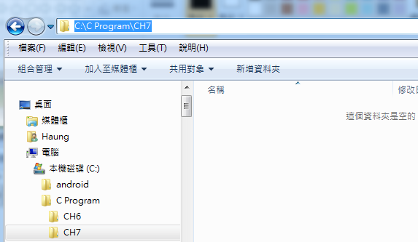
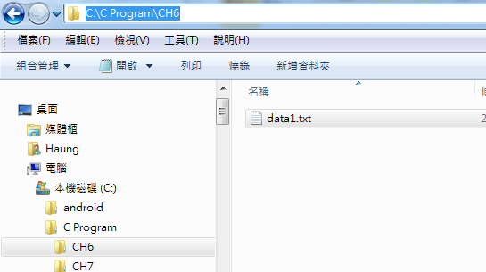
File Processing - (Step1)開啟檔案(Open Files)
指令: FILE *stream;
stream = fopen(“file name”, “open mode”);
檔案名稱(file name)可以包含檔案路徑(path)，分為以下三種方式
  相同資料夾
    EX:讀取相同資料夾的data1.txt檔案
    指令stream = fopen(“data1.txt”, “r”);
  絕對路徑(absolute path)
    EX: 開啟C:\C Program\CH7的data1.txt，使用寫入
    指令stream = fopen(“C:\C Program\CH7\ data1.txt”, “w”);
  相對路徑(relative path)
    EX: 目前在C:\C Program\CH7, 開啟C:\C Program\CH6的data1.txt，使用寫入
    指令stream = fopen(“..\CH6\data1.txt”, “w”);
        .. :表示上一層資料的意思, . : 表示相同資料夾的意思
目前在C:\C Program\CH7
開啟C:\C Program\CH6的data1.txt
NTUT MMS LAB

Slide 10
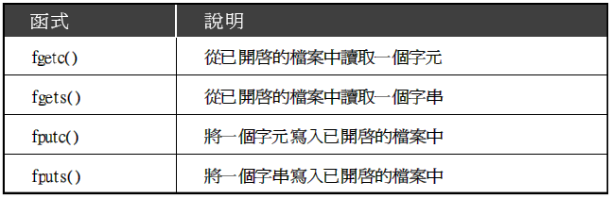
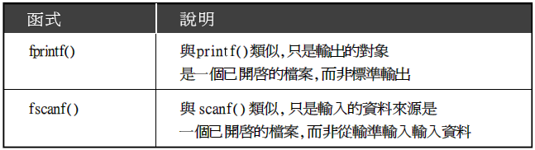
File Processing - (Step2) 讀寫檔案(R/W)
Read 指令 : fgetc()、fgets()、fprintf()、fread()
Write指令: fputc() 、 fputs() 、fscanf()、fwrite()
NTUT MMS LAB

Slide 11
File Processing - (Step3) 關閉檔案
指令: fclose(stream); //FILE *stream; stream為自己命名檔案指標變數
  回傳值: -1 或 0
    當回傳值為-1時，代表關閉檔案時發生錯誤
    當回傳值等於0，則表示成功關閉檔案
  stream是一個已開啟的檔案指標變數，使用C語言開檔並處理資料完畢之後，記得要將檔案關閉，否則可能產生無法預期的結果。
#include <stdio.h> /*(Step1)開啟檔案的函式庫 */
FILE *fptr; /*(Step1)宣告指向檔案的指標fptr */
fptr=fopen("abc.txt","r"); /*(Step1)開啟檔案abc.txt以供讀取 */
if(fptr!=NULL) /* 判別檔案是否開啟成功 */
{
/*(Step2)開啟檔案檔案開啟成功時，執行讀寫檔案的動作 */
}
else
{
/* 檔案開啟失敗時，所要執行的程式碼 */
}
fclose(fptr); /*(Step3)關閉檔案 */
NTUT MMS LAB

Slide 12
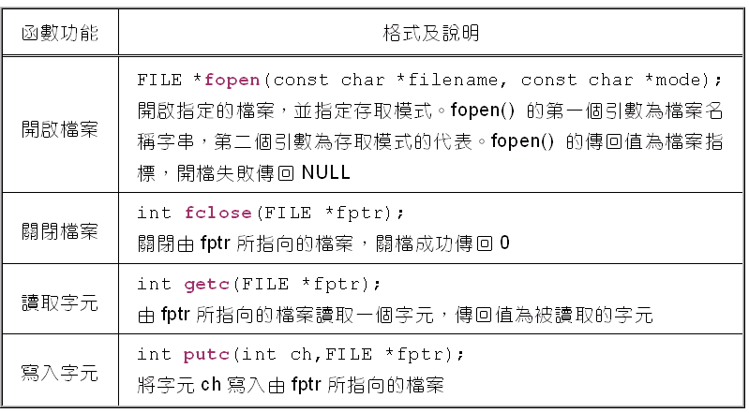
File Processing – Review (1)
NTUT MMS LAB

Slide 13
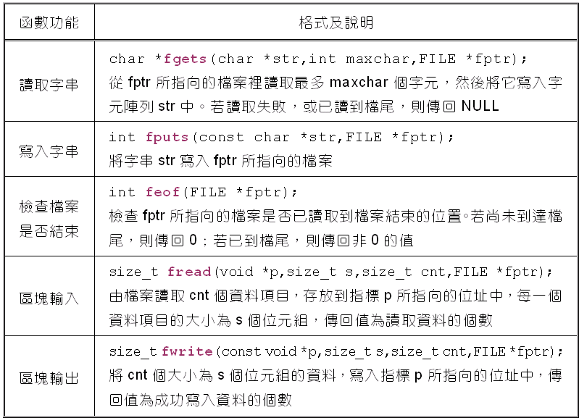
File Processing – Review (2)
NTUT MMS LAB

Slide 14
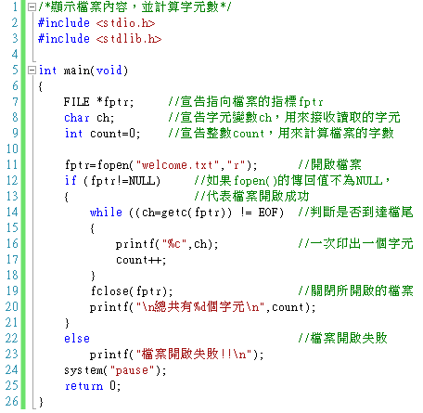
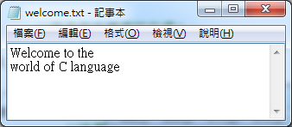

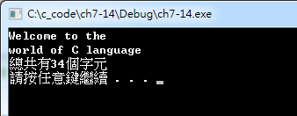
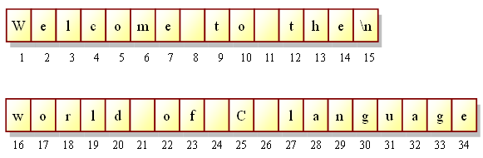
File Processing – Example: Reading File
空白與換行字元也列入字元數的計算，因此總字元數為34：
NTUT MMS LAB

Slide 15
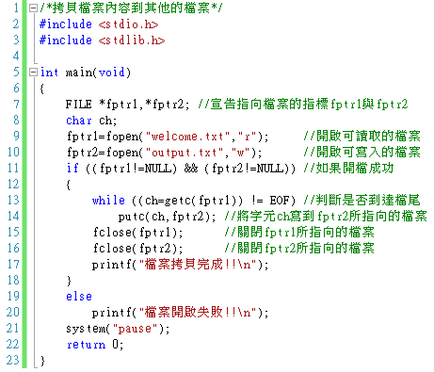
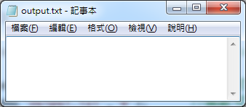
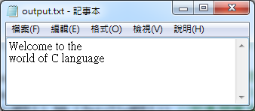
File Processing – Example: Copying Files
NTUT MMS LAB

Slide 16
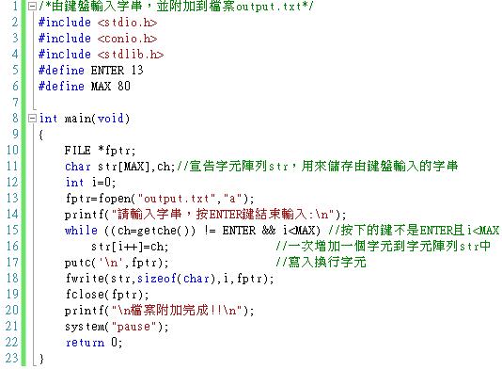
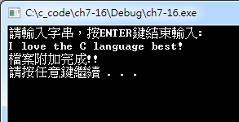
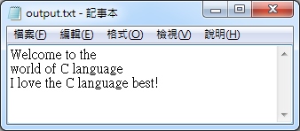
File Processing – Example: Appending Files
NTUT MMS LAB

Slide 17
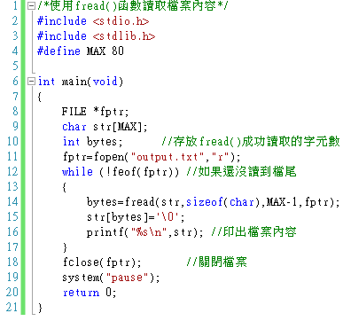
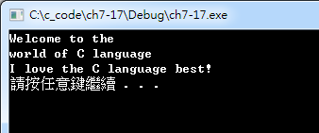
File Processing – Example: Reading Files with fread()
NTUT MMS LAB

Slide 18
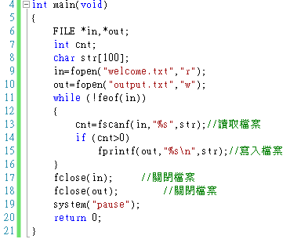
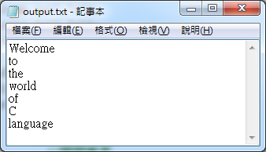
File Processing – Example: fscanf() and fprintf()
fscanf() to read from file (讀取檔案), fprintf() to write to file (寫入檔案)
  fscanf(資料流stream的指標變數, 讀取的資料格式,讀取資料存放的變數位置)
  fprintf(資料流stream的指標變數, 寫入的資料格式,要寫入資料存放的變數位置)
  skipping spaces (‘\n’, ‘\t, ‘ ‘)
  fscanf ( ) 函式讀取資料成功時, 會傳回成功讀取的資料數, 如果讀取失敗則會傳回 EOF
    EX1: fscanf(stream, “%s %s”, str1, str2); //讀取成功傳回2
    EX2: fscanf(stream, “%s %s %d”, str1, str2, number); //讀取成功傳回3
NTUT MMS LAB

Slide 19
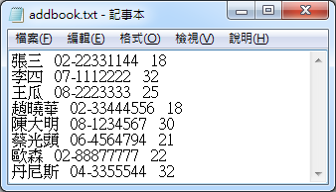
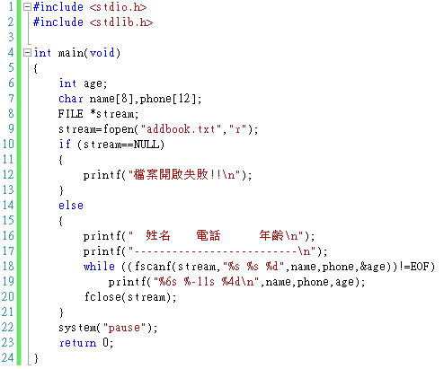
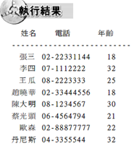
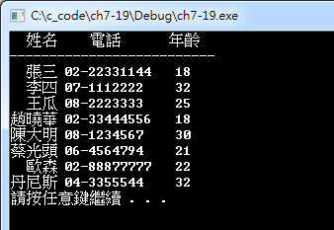
File Processing – Example: fscanf() and fprintf()
fscanf ( ) 的優點在於可以自由的設定讀取格式,例如:檔案資料中有姓名(char [])、電話(phone [])與年齡(age), 必須同時使用不同的格式,我們可以利用 fscanf ( )來完成使用不同的格式
NTUT MMS LAB

Slide 20
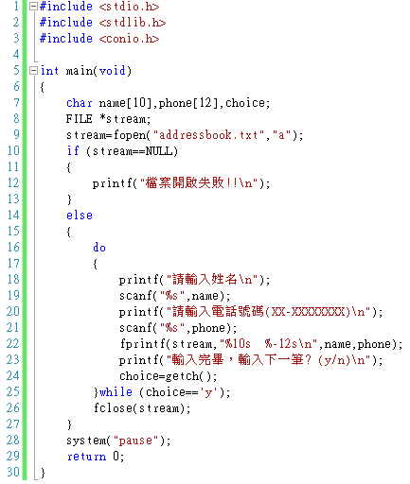
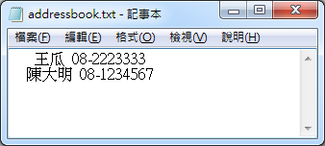
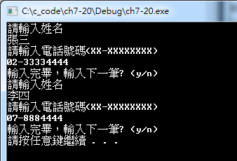
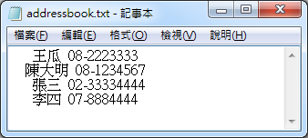
File Processing – Example: 從鍵盤輸入的資料寫入檔案中
← 按 y
← 按 n 結束程式
NTUT MMS LAB

Slide 21
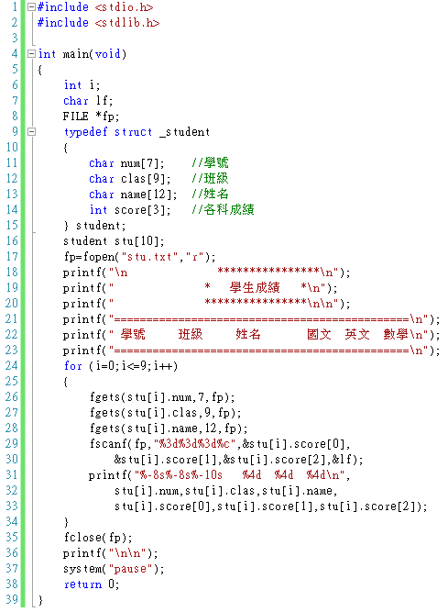
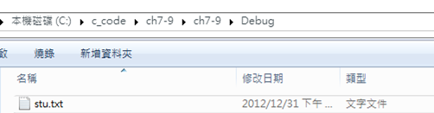
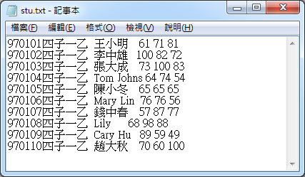
File Processing
NTUT MMS LAB

Slide 22
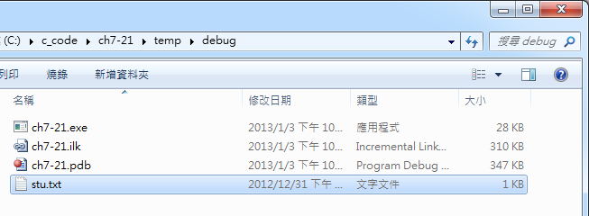
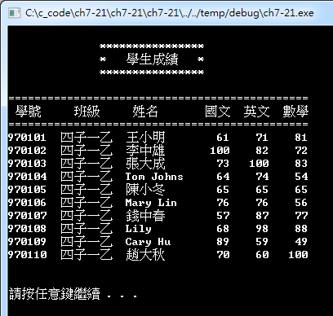
File Processing
NTUT MMS LAB

Slide 23
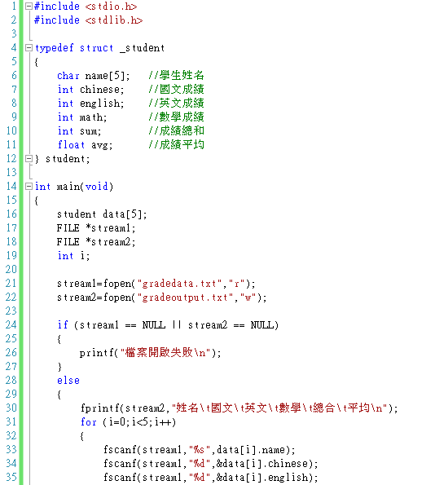
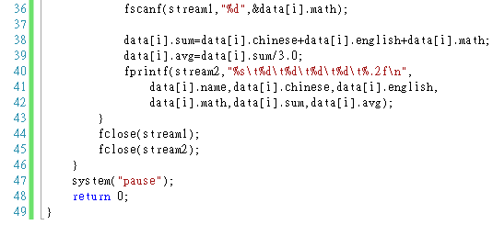
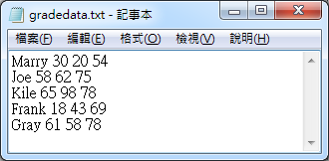
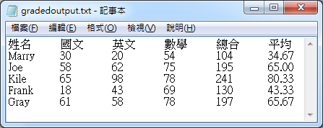
File Processing 讀取檔案資料寫入其他檔案
NTUT MMS LAB

Slide 24
File Processing
設計程式可以讓信貸部經理得到下列三種客戶的清單
  (選項1) 欠款餘額為零的客戶 (balance==0)
  (選項2) 存款客戶 (balance>0)
  (選項3) 借款客戶 (balance<0)
rewind( cfPtr );
  cfPtr 所指向的檔案位置指標 (file position pointer)，也就是檔案下一個要讀取或寫入的位元組，重新指回到檔案的開頭
NTUT MMS LAB

Slide 25
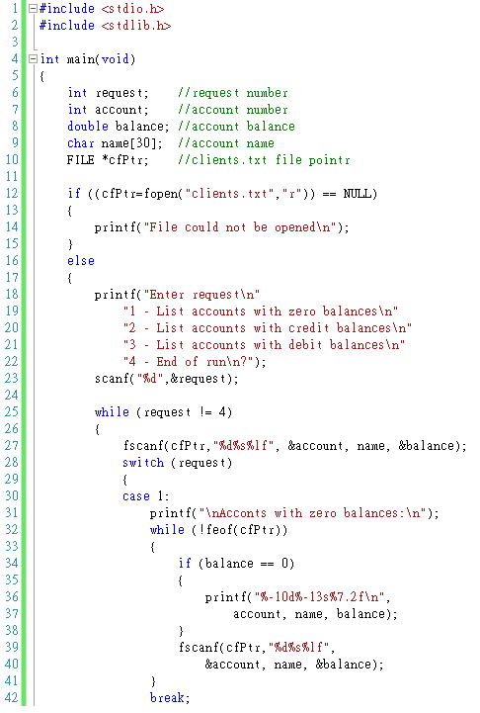
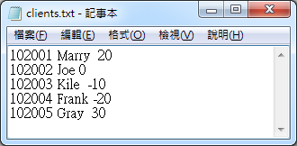
File Processing
NTUT MMS LAB

Slide 26
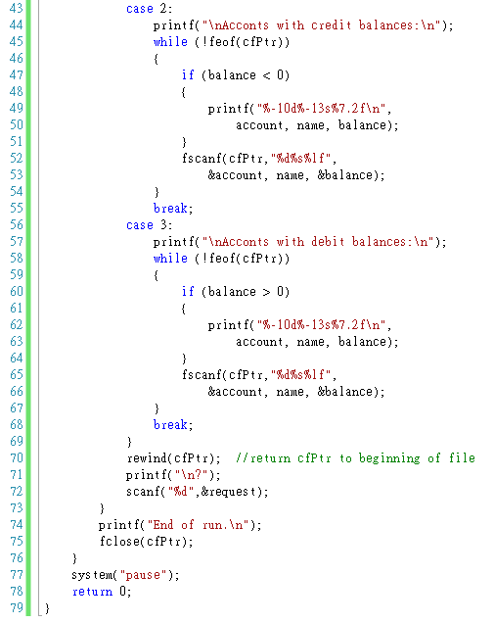
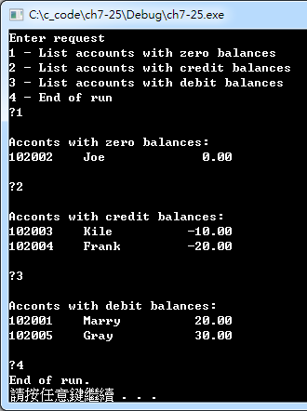
File Processing
NTUT MMS LAB

Slide 27
函式 | 用途
fopen( ) | 開啟檔案
fclose( ) | 關閉檔案
fgetc( ) | 從檔案串流中，讀出一個字元
fputc( ) | 寫入一個字元到檔案串流內
fgets( ) | 從檔案串流中，讀出一段文字
fputs( ) | 寫入字串到檔案串流內
fscanf( ) | 從檔案串流中，讀出一段固定格式的文字
fprintf( ) | 寫入一段格式化的文字到檔案串流內
fseek( ) | 移動檔案指標
fread( ) | 讀出檔案串流資料
fwrite( ) | 寫入資料到檔案串流
NTUT MMS LAB

